Slide 1
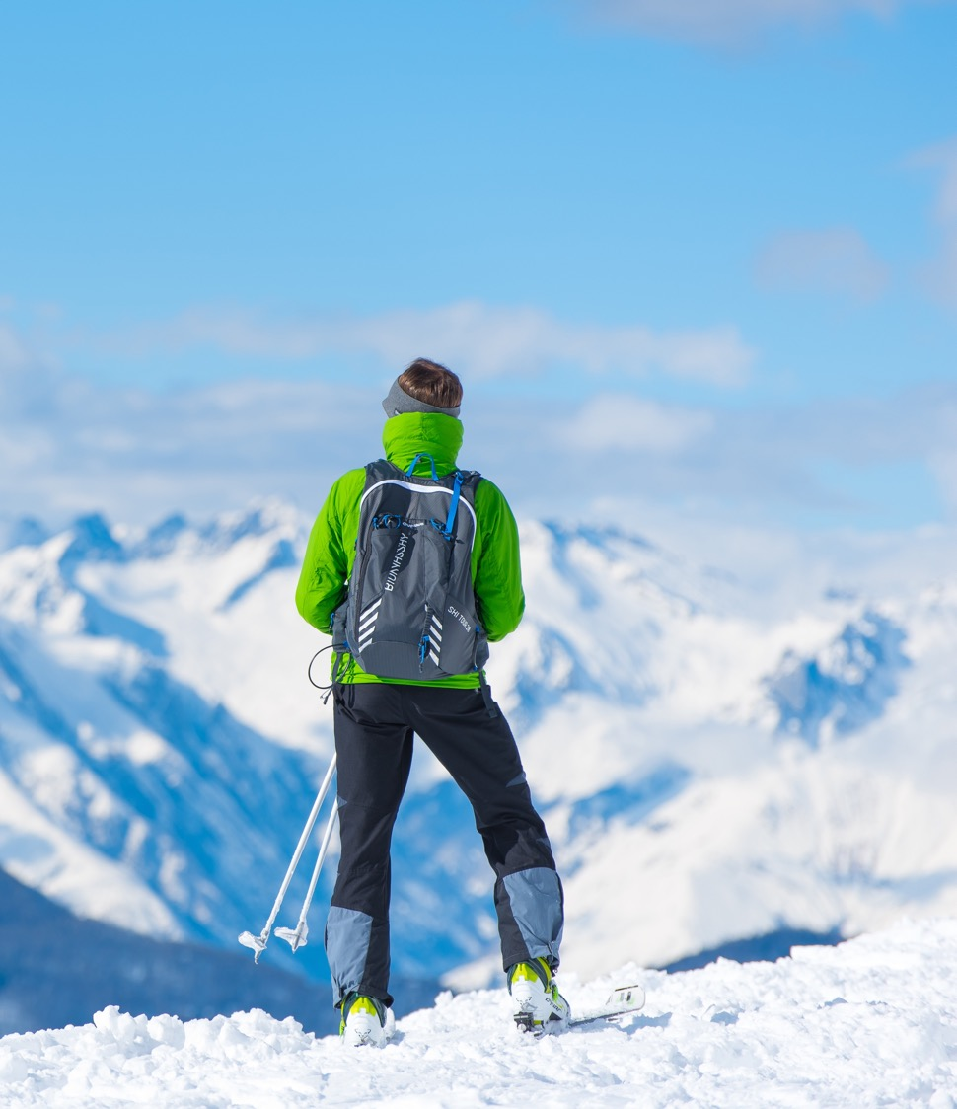

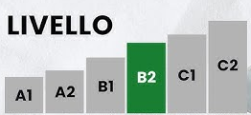

COSA HO FATTO OGGI
LEZIONE 12 – CONVERSAZIONE
Passato Prossimo
WWW. LIDERANCAMILITAR.COM

Slide 2
Oggi mi sono svegliato presto
Verso le sei
Era ancora notte
Faceva molto freddo
Notes:
© Copyright Showeet.com - Modelos gratuitos do PowerPoint

Slide 3
Mi sono alzato molto lentamente.
Ho rifatto il letto.
Sono andato in bagno.
Ho fatto una doccia calda.
Notes:
© Copyright Showeet.com - Modelos gratuitos do PowerPoint

Slide 4
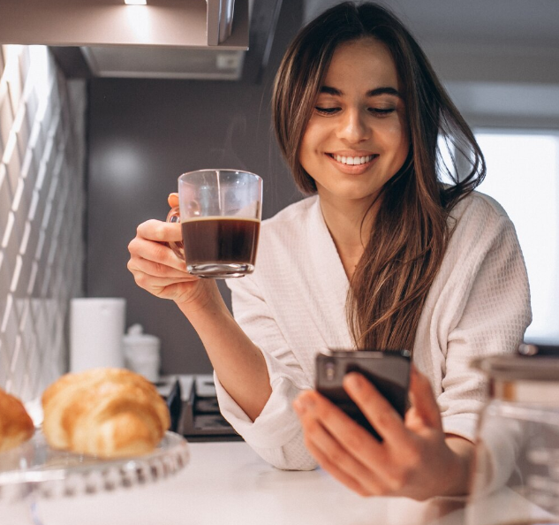
Mi sono lavato i denti.
Mi sono messo dei vestiti nuovi.
Sono andato in cucina.
Ho fatto colazione..
Notes:
© Copyright Showeet.com - Modelos gratuitos do PowerPoint

Slide 5
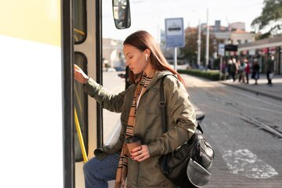
Sono uscito di casa alle 6:30 del mattino.
Ho fermato l'autobus alla fermata.
Sono salito sull'autobus.
Sono andato al lavoro.
Notes:
© Copyright Showeet.com - Modelos gratuitos do PowerPoint

Slide 6
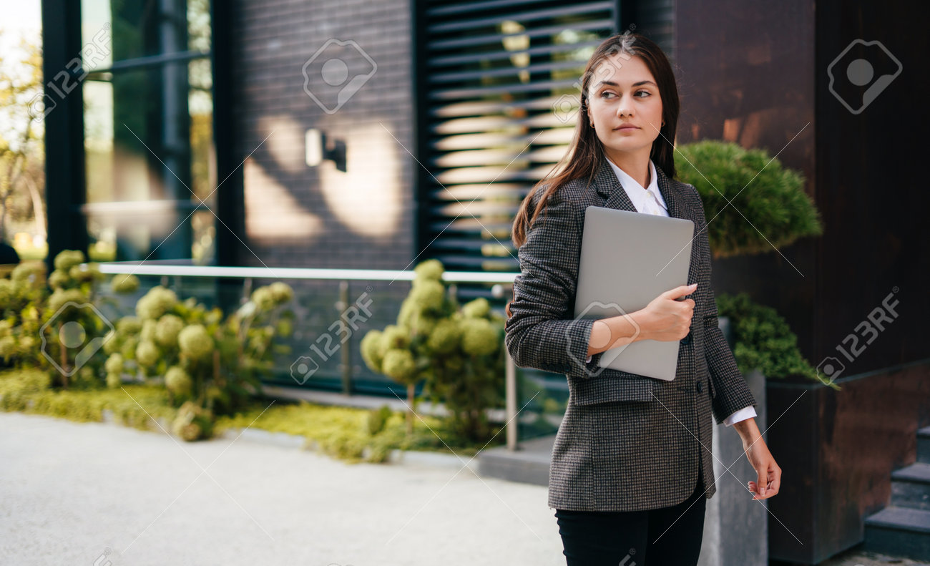
Sono arrivato in centro della città.
Sono sceso dall'autobus.
Sono andato in ufficio.
Sono arrivato puntualmente al lavoro.
Notes:
© Copyright Showeet.com - Modelos gratuitos do PowerPoint

Slide 7
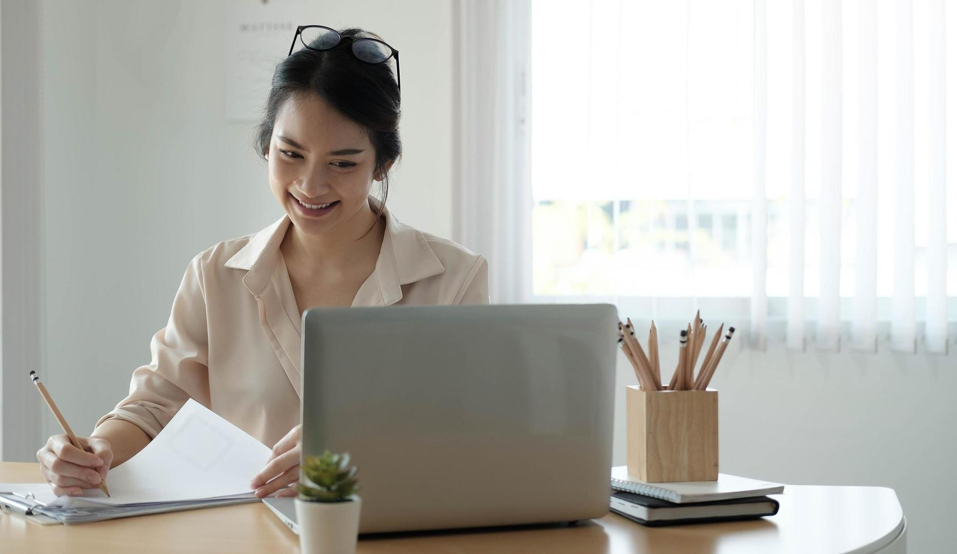
Ho timbrato il cartellino all'entrata
Sono andato alla mia scrivania.
Ho lavorato al computer.
Ho ricevuto complimenti dal mio capo.
Notes:
© Copyright Showeet.com - Modelos gratuitos do PowerPoint

Slide 8
Ho finito di lavorare stamattina.
Ho pranzato con i miei colleghi di lavoro.
Ho parlato molto con loro.
Abbiamo riso tanto di tutto.
Notes:
© Copyright Showeet.com - Modelos gratuitos do PowerPoint

Slide 9
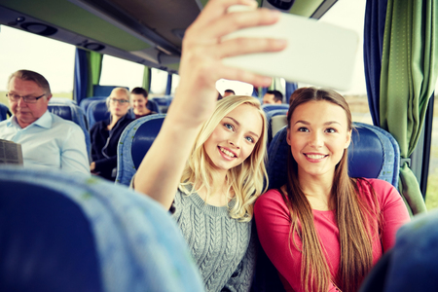
Ho lasciato il ristorante alle 13:00.
Ho preso di nuovo lo stesso autobus.
Sono arrivato alla fermata vicino a casa mia.
Sono sceso dall'autobus con lo zaino.
Notes:
© Copyright Showeet.com - Modelos gratuitos do PowerPoint

Slide 10
Sono arrivato a casa molto stanco.
Ho bevuto un po' d'acqua fredda.
Mi sono seduto in salotto.
Ho guardato la televisione con il mio cane.
Notes:
© Copyright Showeet.com - Modelos gratuitos do PowerPoint

Slide 11

Non mi sono mai sposato. Sono single.
Lavoro solo part-time.
È stata una giornata fantastica.
E domani si ricomincia tutto da capo.
Notes:
© Copyright Showeet.com - Modelos gratuitos do PowerPoint

Slide 12
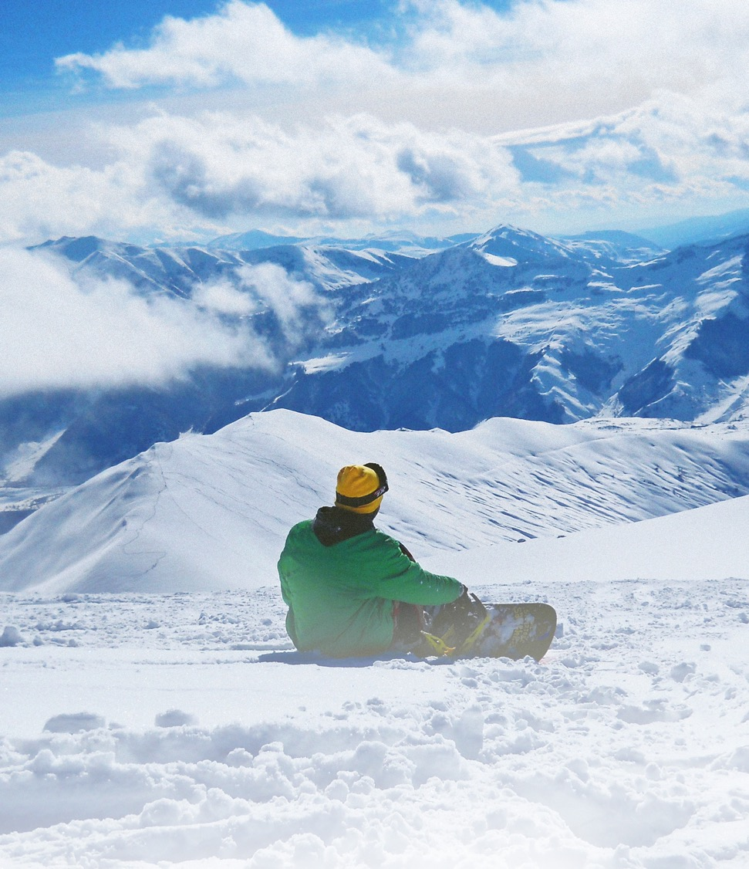
Era un giorno come tanti altri nella mia vita di tutti i giorni.

